Slide 1
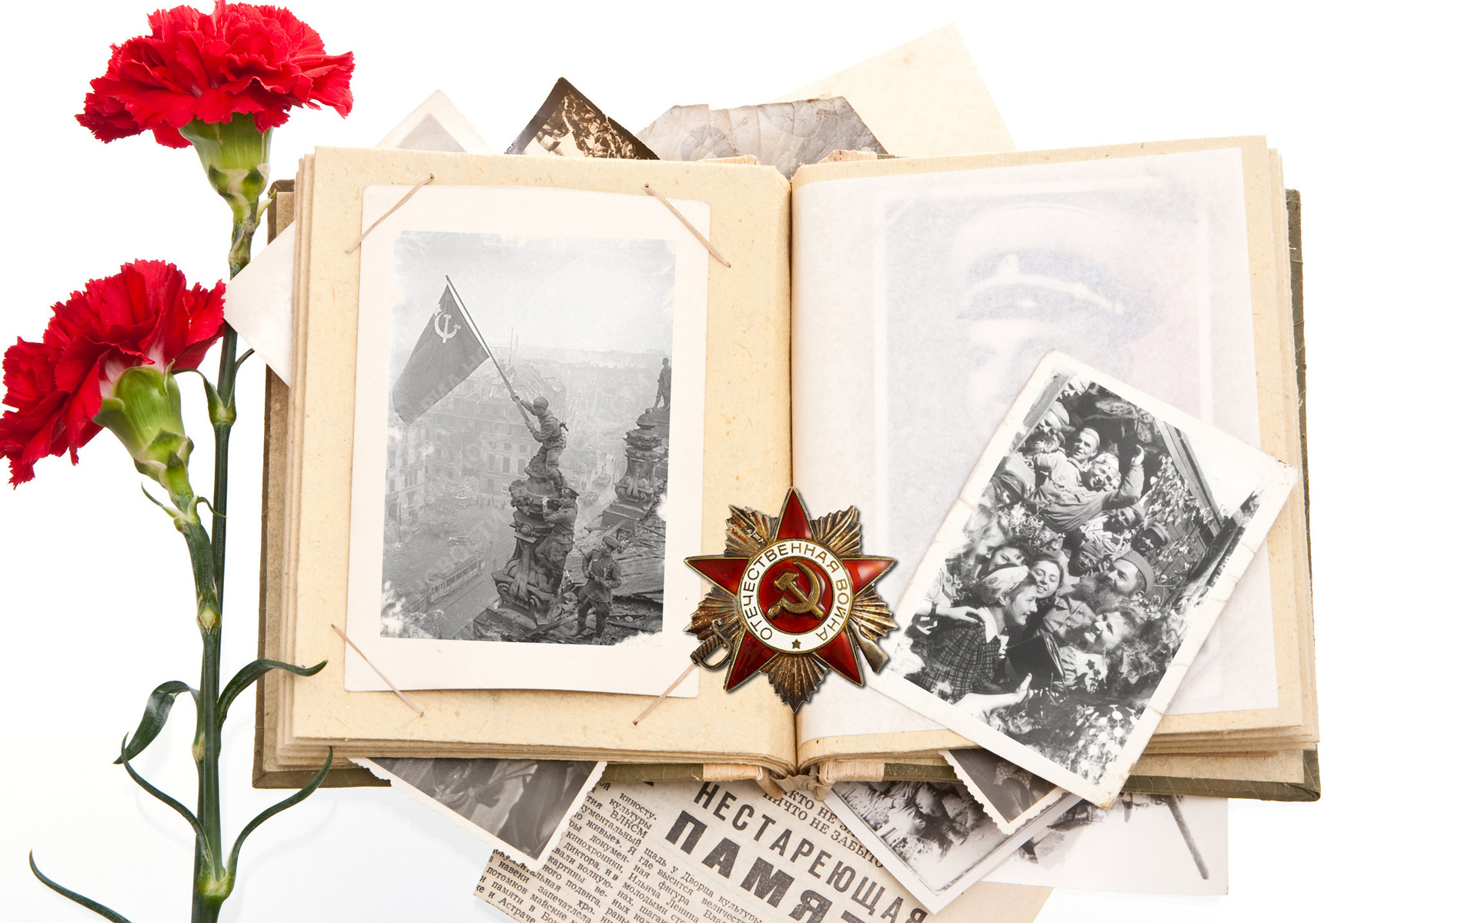

И память о войне нам книга оживит
Виртуальная выставка
Библиотека МБОУ «Школа №175» Советского района г. Казани

Slide 2

Дорогой читатель!
Приближается 76-летие Великой Победы советского народа над фашистской Германией. Мы обязаны хранить память о защитниках нашей Родины. Память потомков заключена в книгах, документах, письмах фронтовиков, которые невозможно читать без слез.
В память о Великой Победе отложите свои дела, прочтите хорошую книгу о войне (не важно – на экране монитора или, листая печатные страницы). Ощутите дыхание времени, переживите вместе с героями книг боль, отчаяние, гнев, восторг, чувство любви ко всему живому и настоящему.

Slide 3


В.Катаев. Сын полка
В книге рассказывается о деревенском мальчике Ване Солнцеве, потерявшем в начале войны всех близких и родной дом. Сироту подобрали солдаты артиллерийского полка, но двенадцатилетний Ваня отказался ехать в тыл, стал разведчиком и обрел в полковой батарее новую семью. Эта горькая, трогательная и правдивая история об отважном маленьком солдате, который вместе с бывалыми артиллеристами защищает Родину от фашистских захватчиков, до сих пор остается одной из самых ярких и любимых читателями книг о войне.

Slide 4

Л.Воронкова. Девочка из города
Повесть «Девочка из города», написанная в суровом 1943 году, до сих пор трогает сердца детей и взрослых. Всё лучшее в человеке ярче всего проявляется в годы тяжких испытаний. Это подтверждает история маленькой беженки Валентинки, оказавшейся среди чужих людей в незнакомом селе.

Slide 5

Л.Кассиль, М.Поляновский.
Улица младшего сына
Повесть о жизни и смерти юного партизана Володи Дубинина - героя Великой Отечественной войны. Володя Дубинин живёт в городе Керчь жизнью обыкновенного советского мальчишки. Оккупацию Керчи гитлеровскими захватчиками Володя встречает в рядах партизанского отряда. Сражаясь в его рядах совместно с другими пионерами наравне со взрослыми, он проявляет образец подлинного героизма и мужества.

Slide 6

В.Осеева. Васёк Трубачёв и его товарищи
Герои трилогии «Васёк Трубачёв и его товарищи» жили, учились, озорничали, дружили и ссорились несколько десятилетий назад, но тем интереснее совершить путешествие на «машине времени» и заглянуть в их мир. Вот только безоблачная пора детства для Трубачёва и его друзей оказалась слишком короткой: её оборвала Великая Отечественная война.

Slide 7


К.Паустовский.
Похождения жука-носорога
Солдатская сказка для самых маленьких читателей. Когда Пётр Терентьев уходил из деревни на войну, сын Стёпа подарил отцу старого жука-носорога на память о себе. И на фронте жук стал солдату настоящим товарищем. Вдали от родной земли он стал совсем ручным и жил в сумке от противогаза, вместе с солдатами стойко перенес все тяготы войны. Жук не только остался цел и невредим, но и спас своему хозяину жизнь. С налета ударив врага в глаз, он уберег Петра от неминуемой пули.

Slide 8

В.Богомолов. Иван
На долю двенадцатилетнего Ивана выпало много недетских испытаний. Мальчик потерял родных и прошёл через ужасы лагеря смерти. Он ненавидит врага - тяжело, по-взрослому - и живёт по суровым законам настоящей, невыдуманной войны. В этой книге без приукрашивания рассказывается о войне - безжалостной и бесчеловечной.

Slide 9

Г.Бакланов.
Навеки - девятнадцатилетние
Эта книга о тех, кто не вернулся с войны, о любви, о жизни, о юности, о бессмертии. В книге параллельно повествованию идёт фоторассказ. «Людей, которые на этих фотографиях, - пишет автор, - я не встречал на фронте и не знал. Их запечатлели фотокорреспонденты и, может быть, это все, что осталось от них».

Slide 10

Б.Васильев. А зори здесь тихие
История девушек-зенитчиц, вступивших во главе со своим командиром старшиной Васковым в смертельную схватку с немецкими диверсантами в мае 1942 года, читается на одном дыхании. Психологическая достоверность искусно переплетается здесь с захватывающими событиями и достигает настоящей трагической кульминации в финале. Чудовищная, противоестественная гибель всех пяти героинь превращает один из рядовых военных эпизодов в акт грандиозного противостояния, благодаря которому стала возможна победа в Великой Отечественной войне.

Slide 11

Б.Полевой.
Повесть о настоящем человеке
Повесть рассказывает о настоящем подвиге главного героя — Алексея Мересьева. Иногда помочь поверить в свои силы, поделиться уверенностью в успех бывает также важно и трудно, как безногому летать. Вера в успех — это больше чем победа над врагом. Автор очень ярко рассказывает читателям о подвиге Алексея Мересьева, отважного лётчика, который ценой невероятных усилий исполнил свою мечту — без ног, на протезах он поднимал свой истребитель в небо и продолжал бить врага. И это не вымысел автора — прототип у главного героя книги реально существовал. Не его ли автор называет «настоящим человеком?» Если не его, то какой же нужно совершить поступок, чтобы быть достойными наших предков?

Slide 12

А.Твардовский. Василий Теркин
В глубоко правдивой, исполненной юмора, классически ясной по своей поэтической форме поэме «Василий Тёркин» А. Т. Твардовский создал бессмертный образ советского бойца. Это произведение стало ярким воплощением русского характера и общенародных чувств эпохи Великой Отечественной войны.

Slide 13

М.Шолохов.
Они сражались за Родину
Роман посвящен героическому подвигу советского народа в Великой Отечественной войне. В нем рассказано о нескольких днях жестоких боев, когда под непрерывными бомбежками и танковыми атаками фашистов стояла насмерть горсточка храбрецов. Эти люди - ярких характеров, разные по профессии, возрасту, темпераменту и национальности - в коротких передышках между боями говорят о войне и ее уроках, с юмором и подначками вспоминают мирную жизнь…

